Slide 1
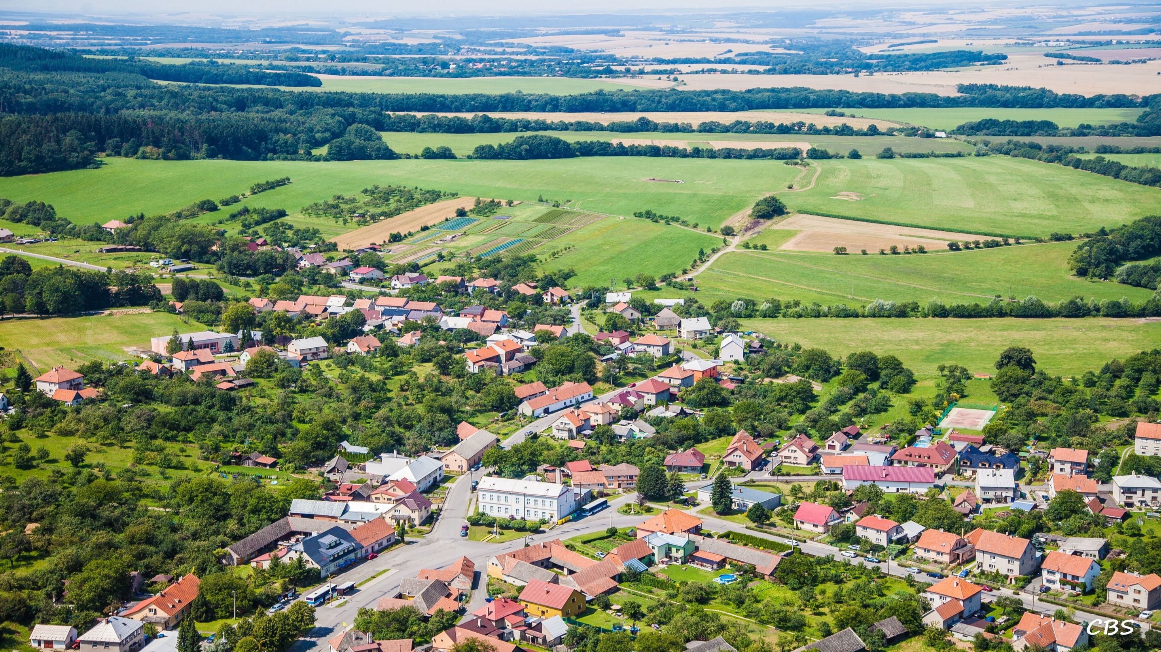

OBEC PODHRADNÍ LHOTA

Slide 2
Charakteristika obce Podhradní Lhota:
kraj Zlínský, pod nejvyšším vrcholem Hostýnských vrchů Kelčským Javorníkem, 865 m.n.m.
492 obyvatel
Katastr o výměře 381 ha
Obec je členem - PMR
- MAS Podhostýnska
- SPOV
První písemná zmínka o obci z roku 1272

Slide 3
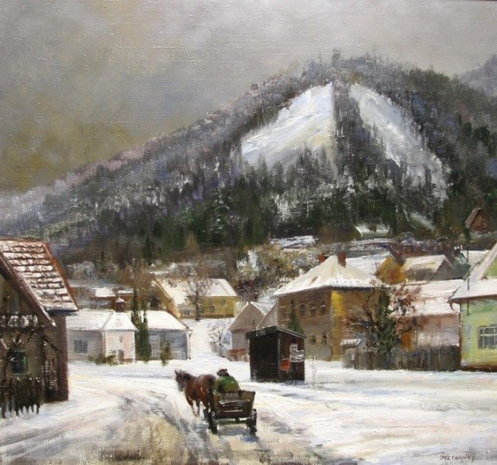
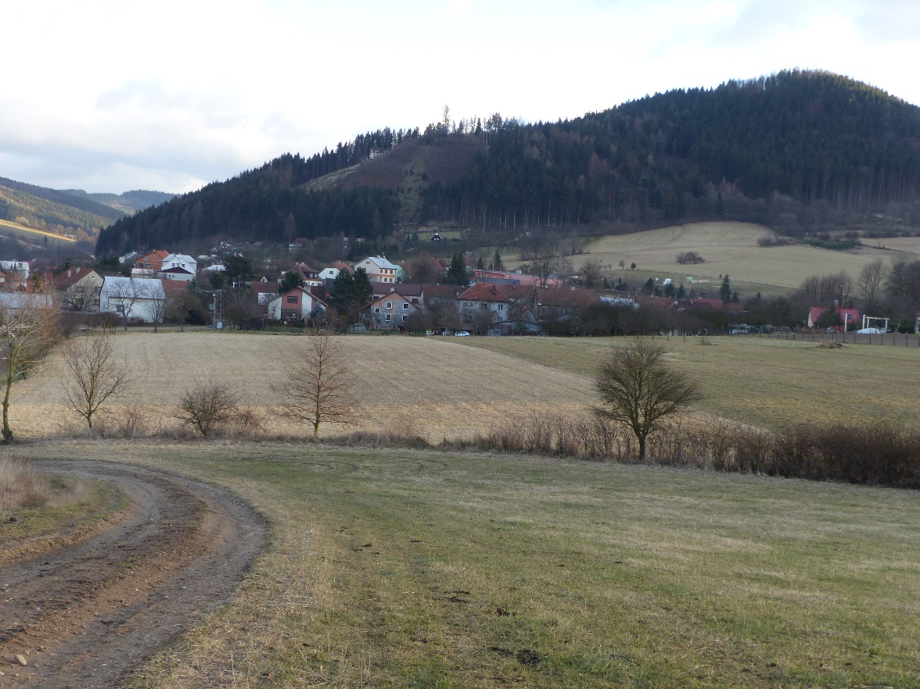
Podhradní Lhota a hrady
Šaumburk (608 m.n.n)
Nový Šaumburk (530 m.n.n.) zvaný Zubříč
Z hradů se téměř nic nedochovalo (pouze val a kameny)

Slide 4
Významní rodáci
botanik P. František Gogela (1854-1922)
František Kratochvil (1876-1955)
akad. sochař Alois Bučánek (1897-1945)
akad. sochař Oldřich Drahotušský (1929-1994)

Slide 5
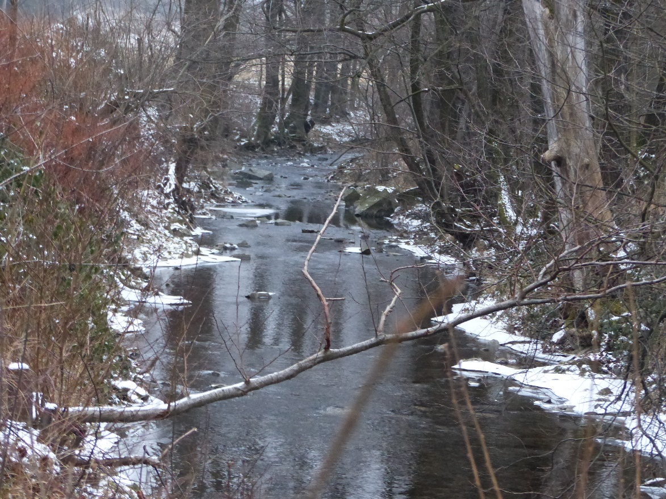
Juhyně
Obcí protéká potok Juhyně
Pramení pod vrchem Kyčerou U tří kamenů a u obce Choryně se vlévá do Bečvy. Celková délka 32,9 km

Slide 6
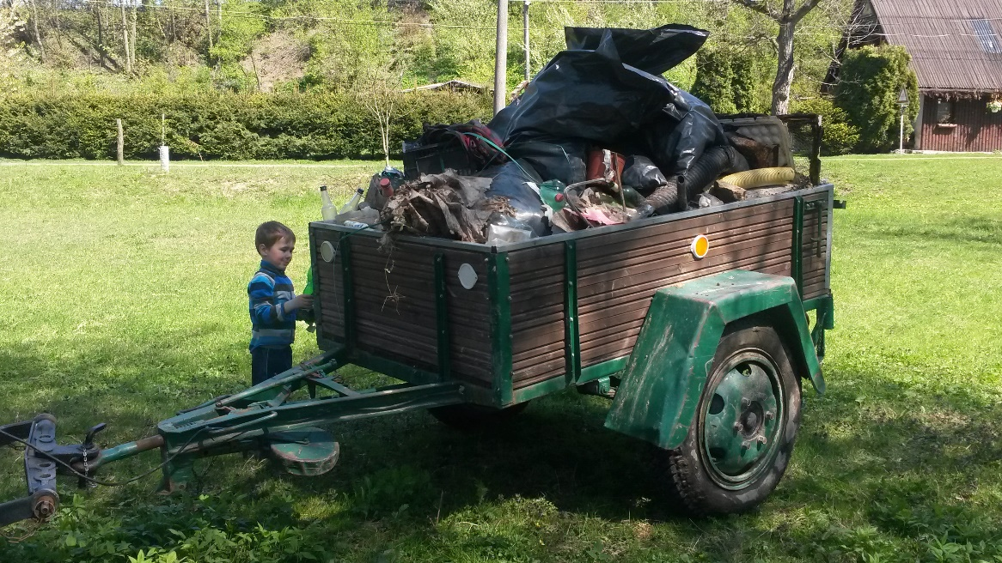
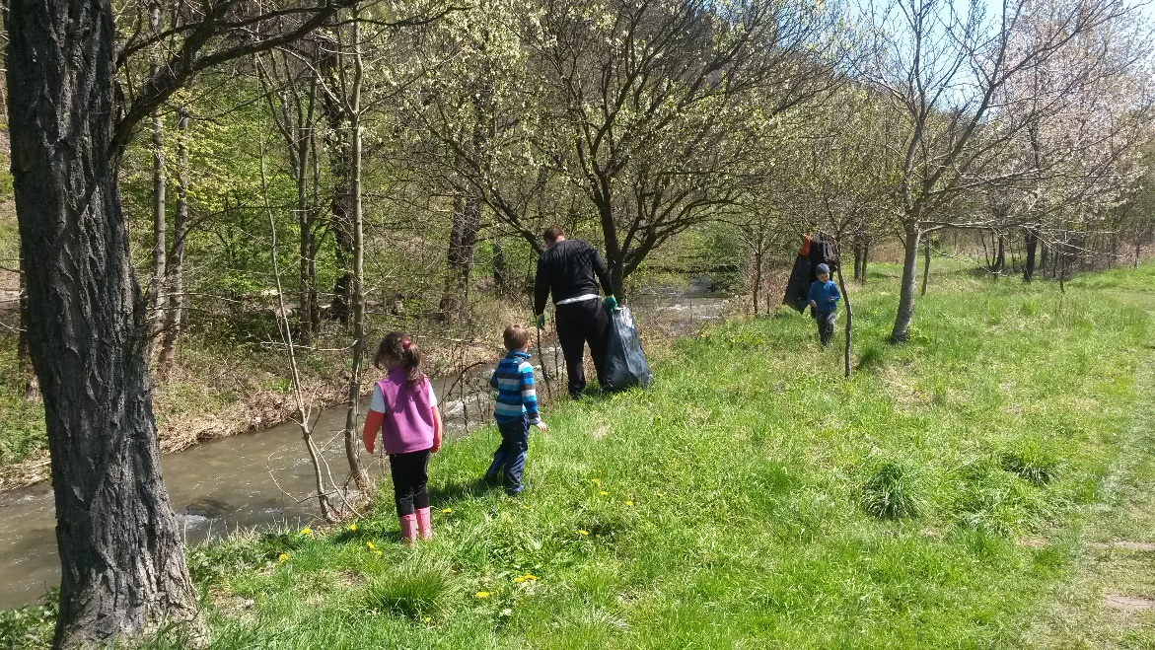
Juhyně
V letošním roce obec ve spolupráci s Povodí Moravy uspořádala akci s názvem Úklid vodoteče a břehů Juhyně.
I přes vysokou hladinu vody, sběr proběhl jen na březích, kde se posbíralo cca 2 vlečky především plastů, skla a kovů.

Slide 7
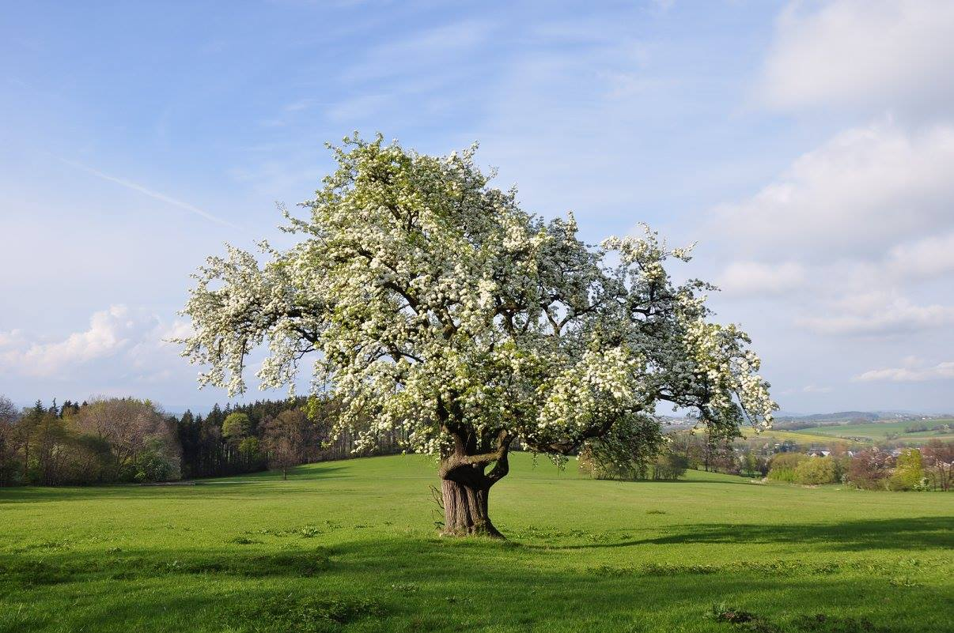
Obec a příroda kolem nás
Památná hruška
Na území obce se nachází památná hruška jejíž stáří se odhaduje na 200 let.

Slide 8
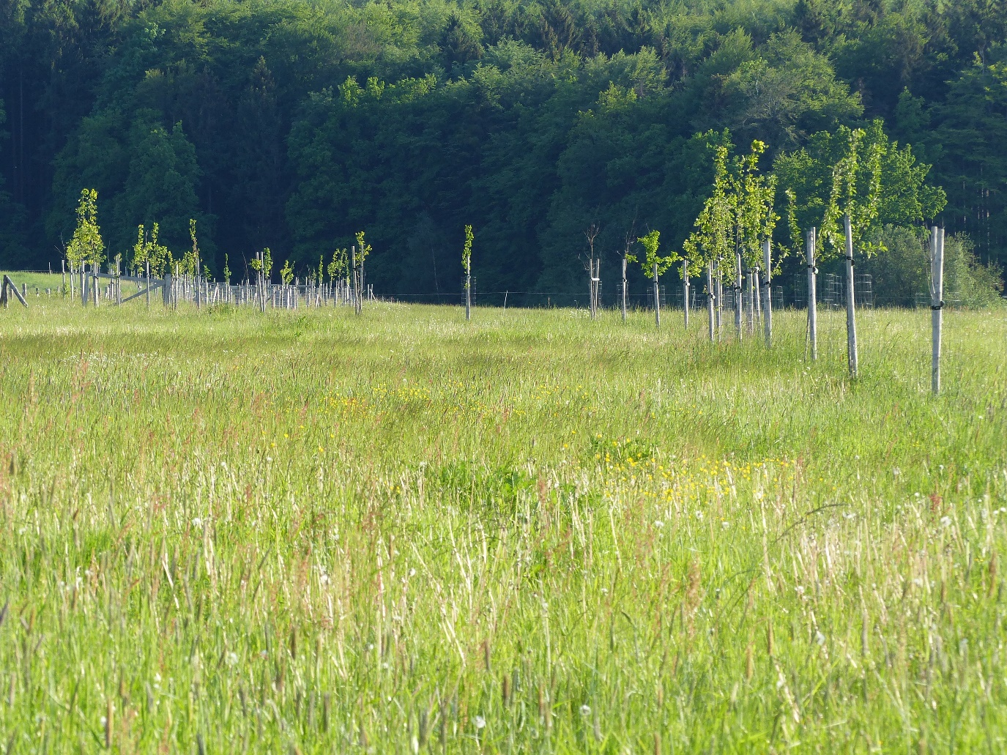
Výsadba dřevin – aleje stromů a keřů
V roce 2015 bylo v obci vysázeno cca 1 000 ks stromů a 1 000 ks keřů s využitím dotace.
Aleje mimo jiné plní funkci větrolamu pro novou zástavbu rodinných domů

Slide 9
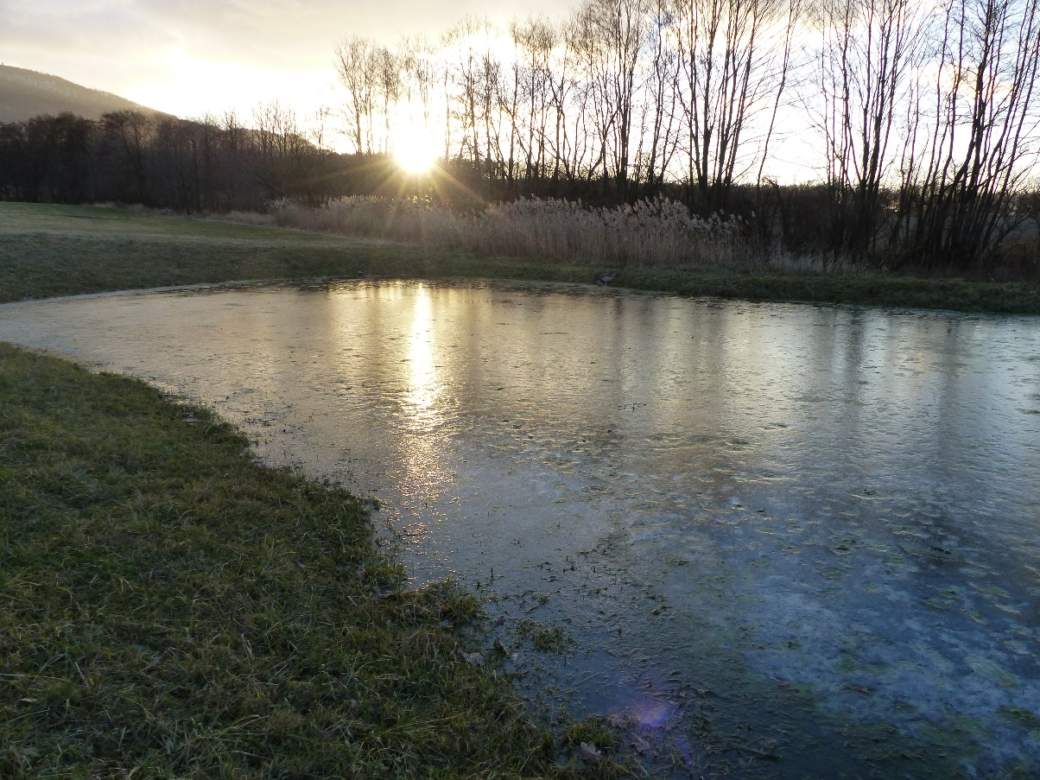
Mokřadní tůň
V roce 2015 byla v obci vybudována Mokřadní tůň jako další krajinářský prvek s využitím dotace.
Zde bylo také vysázeno na 50-tku stromů

Slide 10
Péče o vzhled obce a obecní budovy
Plánovaná rekonstrukce návsi – ve fázi studie
Komplexní opravy chodníků – zahájeny 2016
Kulturní dům
Obecní úřad
Hasičský dům
Jídelna
Budova Mateřské školy

Slide 11
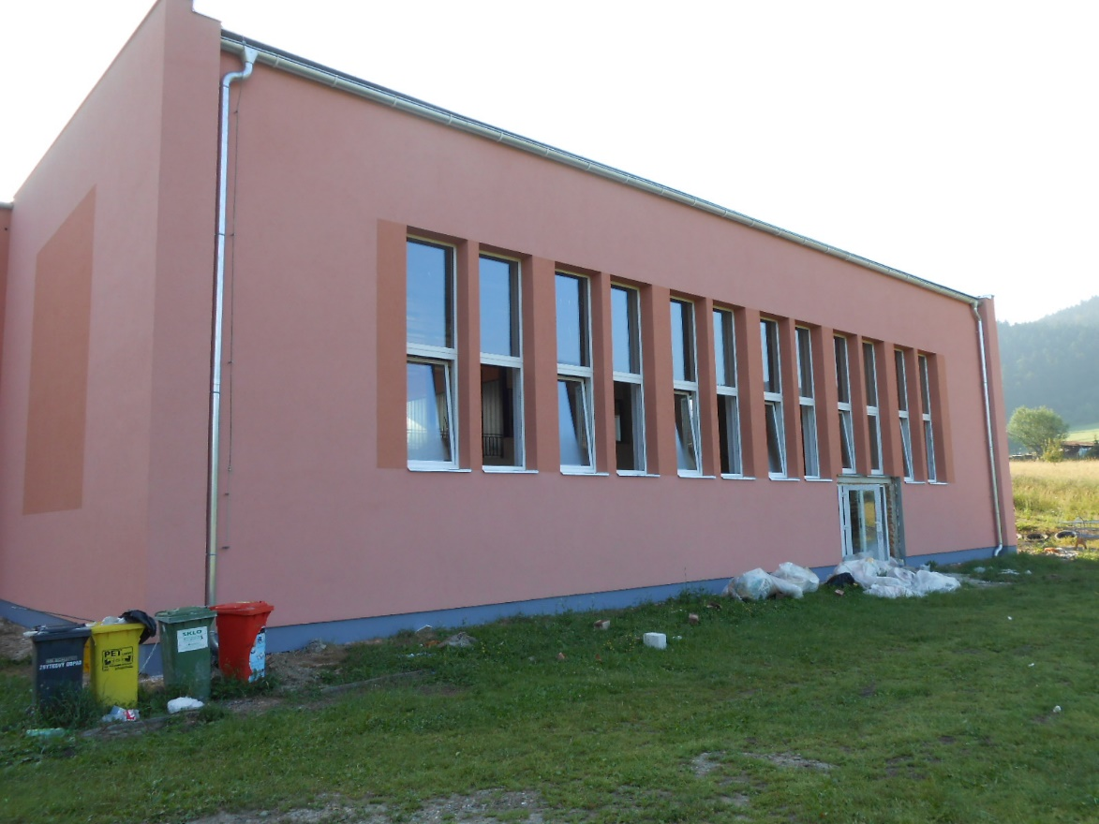
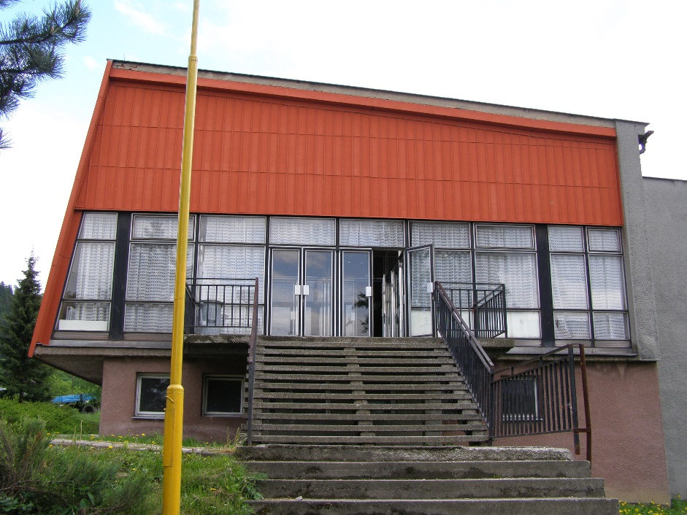
Energetické úspory – kulturní dům
V roce 2013 proběhla výměna oken a zateplení kulturního domu.

Slide 12
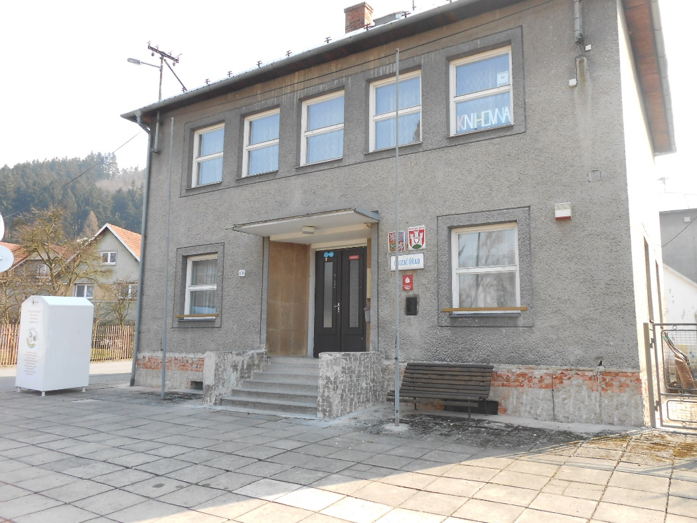
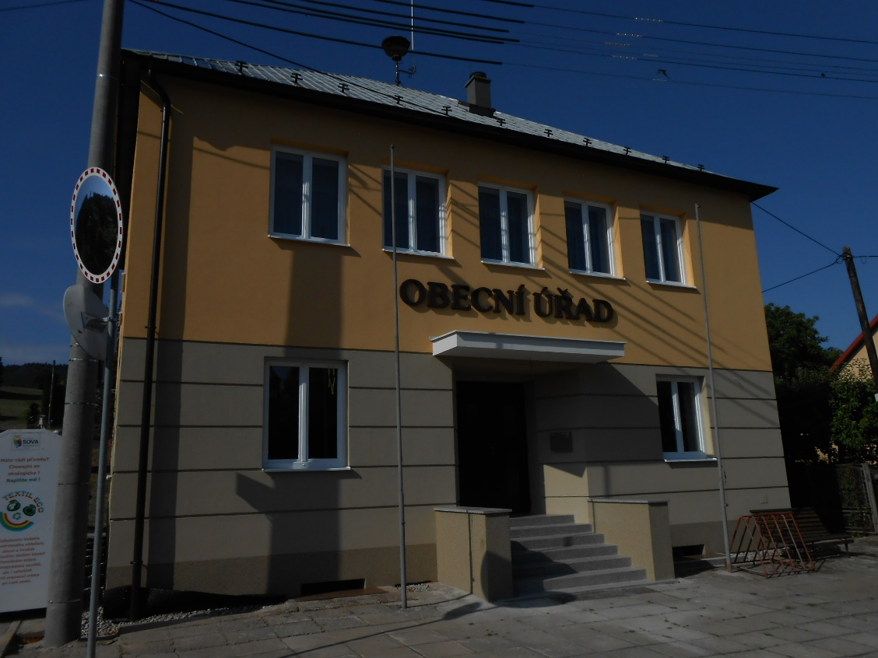
Energetické úspory – obecní úřad
V roce 2015 proběhla výměna oken a zateplení obecního úřadu.
Vzhled obecního úřadu je v souladu s plánovanou rekonstrukcí návsi

Slide 13
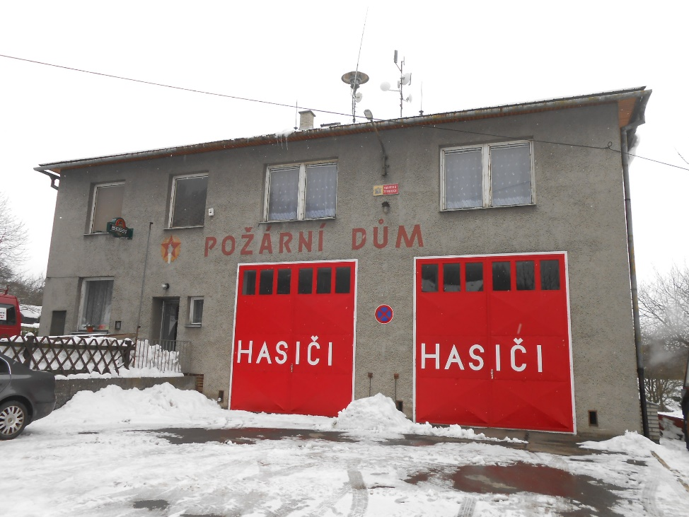
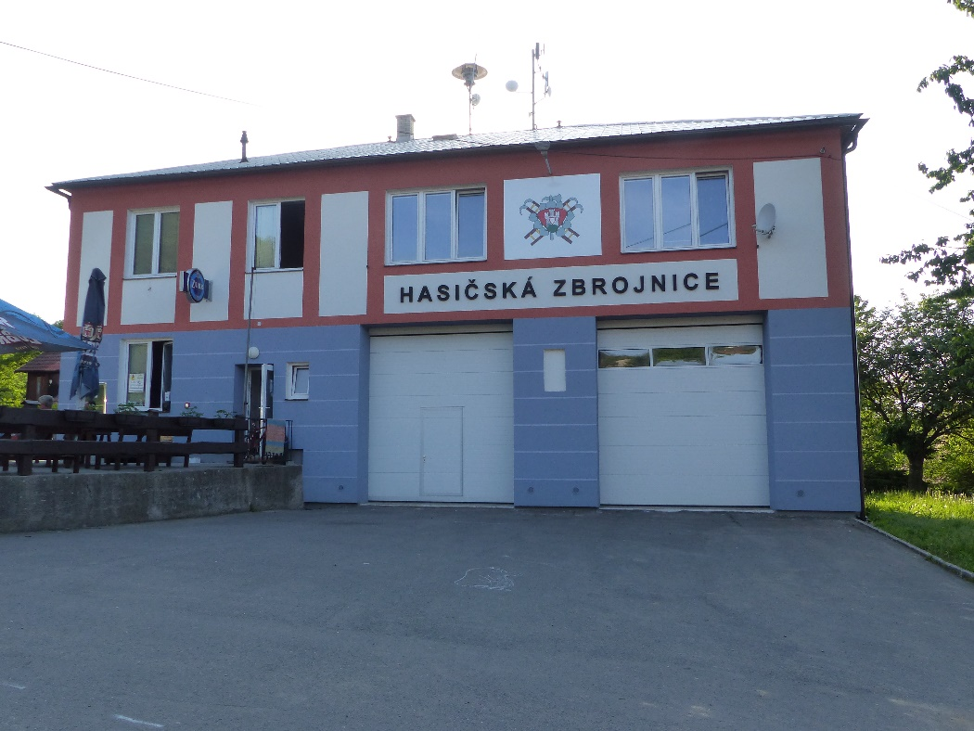
Energetické úspory - hasičárna
V roce 2015 byla na hasičském domě vyměněna okna a nová fasáda se zateplením

Slide 14
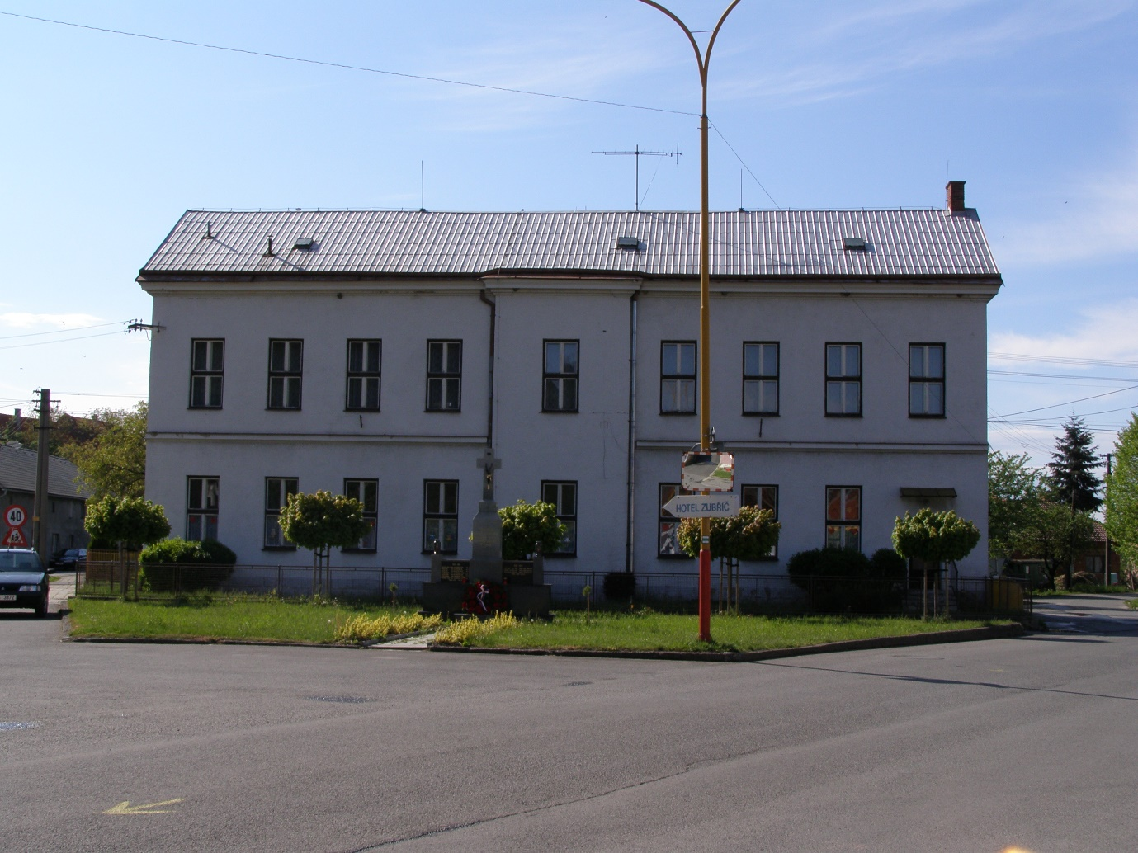
Mateřská škola
Dominantní budova v obci
Původně malotřídní škola
Od roku 1958 zřízena třída Mateřské školy
V současnosti dvoutřídní Mateřská škola
2016-2017 – rekonstrukce soc. zařízení
Plánovaná oprava fasády se zachováním pův. prvků

Slide 15
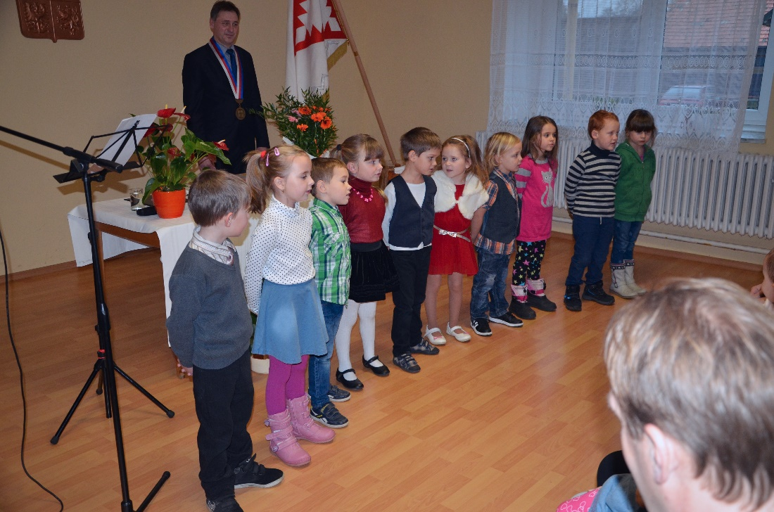
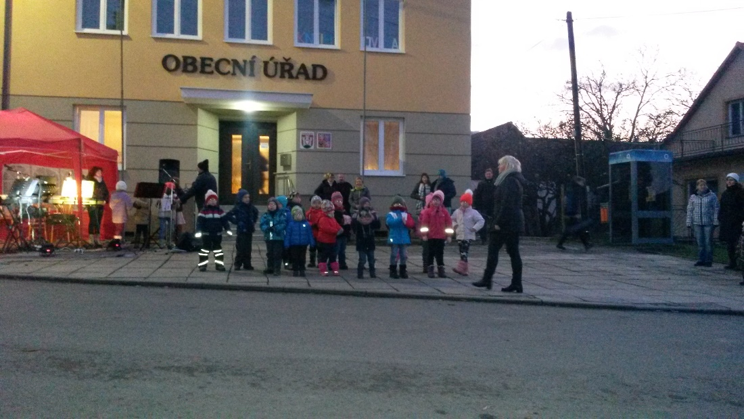
Mateřská škola – spolupráce s obcí
Vystoupení na Rozsvěcování vánočního stromu
Vystoupení na vítání občánků
Vystoupení na posezení pro důchodce
Vystoupení při pouťovém posezení

Slide 16
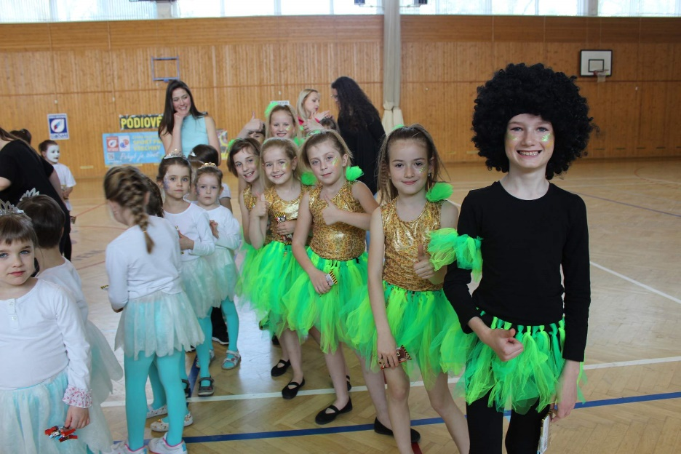
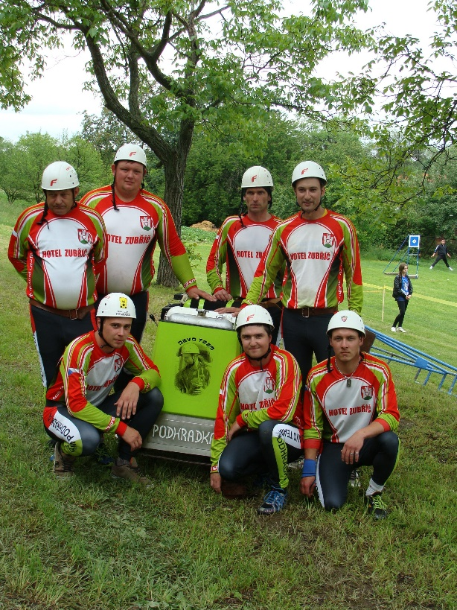
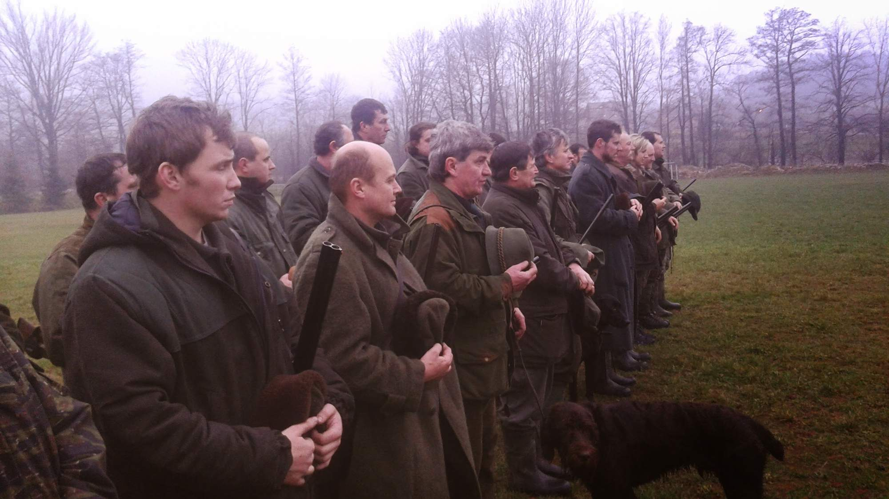
Obecní spolky
Dobrovolní hasiči
- Soutěže + zásahová jednotka
Myslivecké sdružení
Sdružení sokola
- aerobic

Slide 17
Zemědělci na území obce
Zemědělské družstvo Podhradní Lhota
Soukromí zemědělci hospodařící na katastru obce:
Jaroslav Šindelek – rostlinná a živočišná výroba
Petr Klečka – chov koní
Jaroslav Novosad – chov koní a ovcí
Jan Kobliha – chov ovcí
Lesní Školka – Petr Horáček

Slide 18
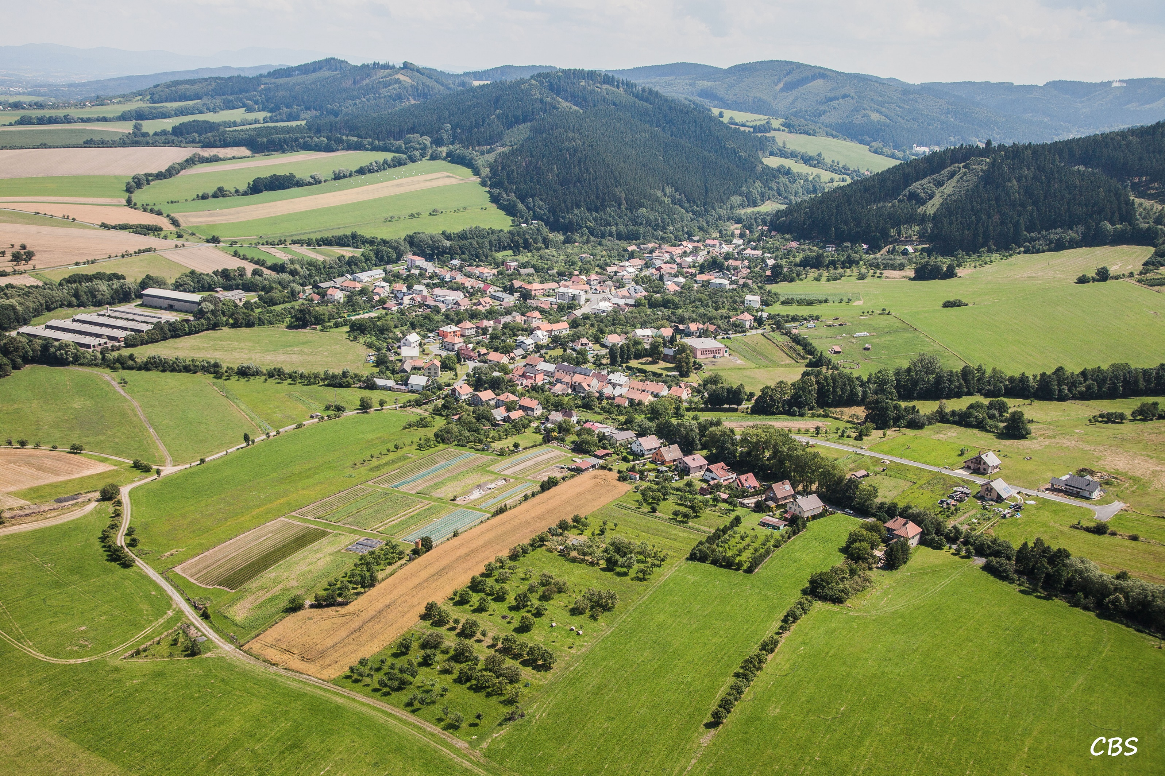
PODHRADNÍ LHOTA 2017
SRDEČNĚ ZVEME NA PROHLÍDKU OBCE

